Slide 1


Slide 2

Il convient de lancer le mode diaporama pour la diffusion de la leçon en classe
Réservé à l’enseignant (e)

Slide 3




Pictogrammes
Réservé à l’enseignant (e)
L’enseignant (e) parle
Diffusion d’un média
Média en cours de diffusion
Fin du média. Passer au slide suivant
Expliquer, donner une consigne
Désigner un élève

Slide 4
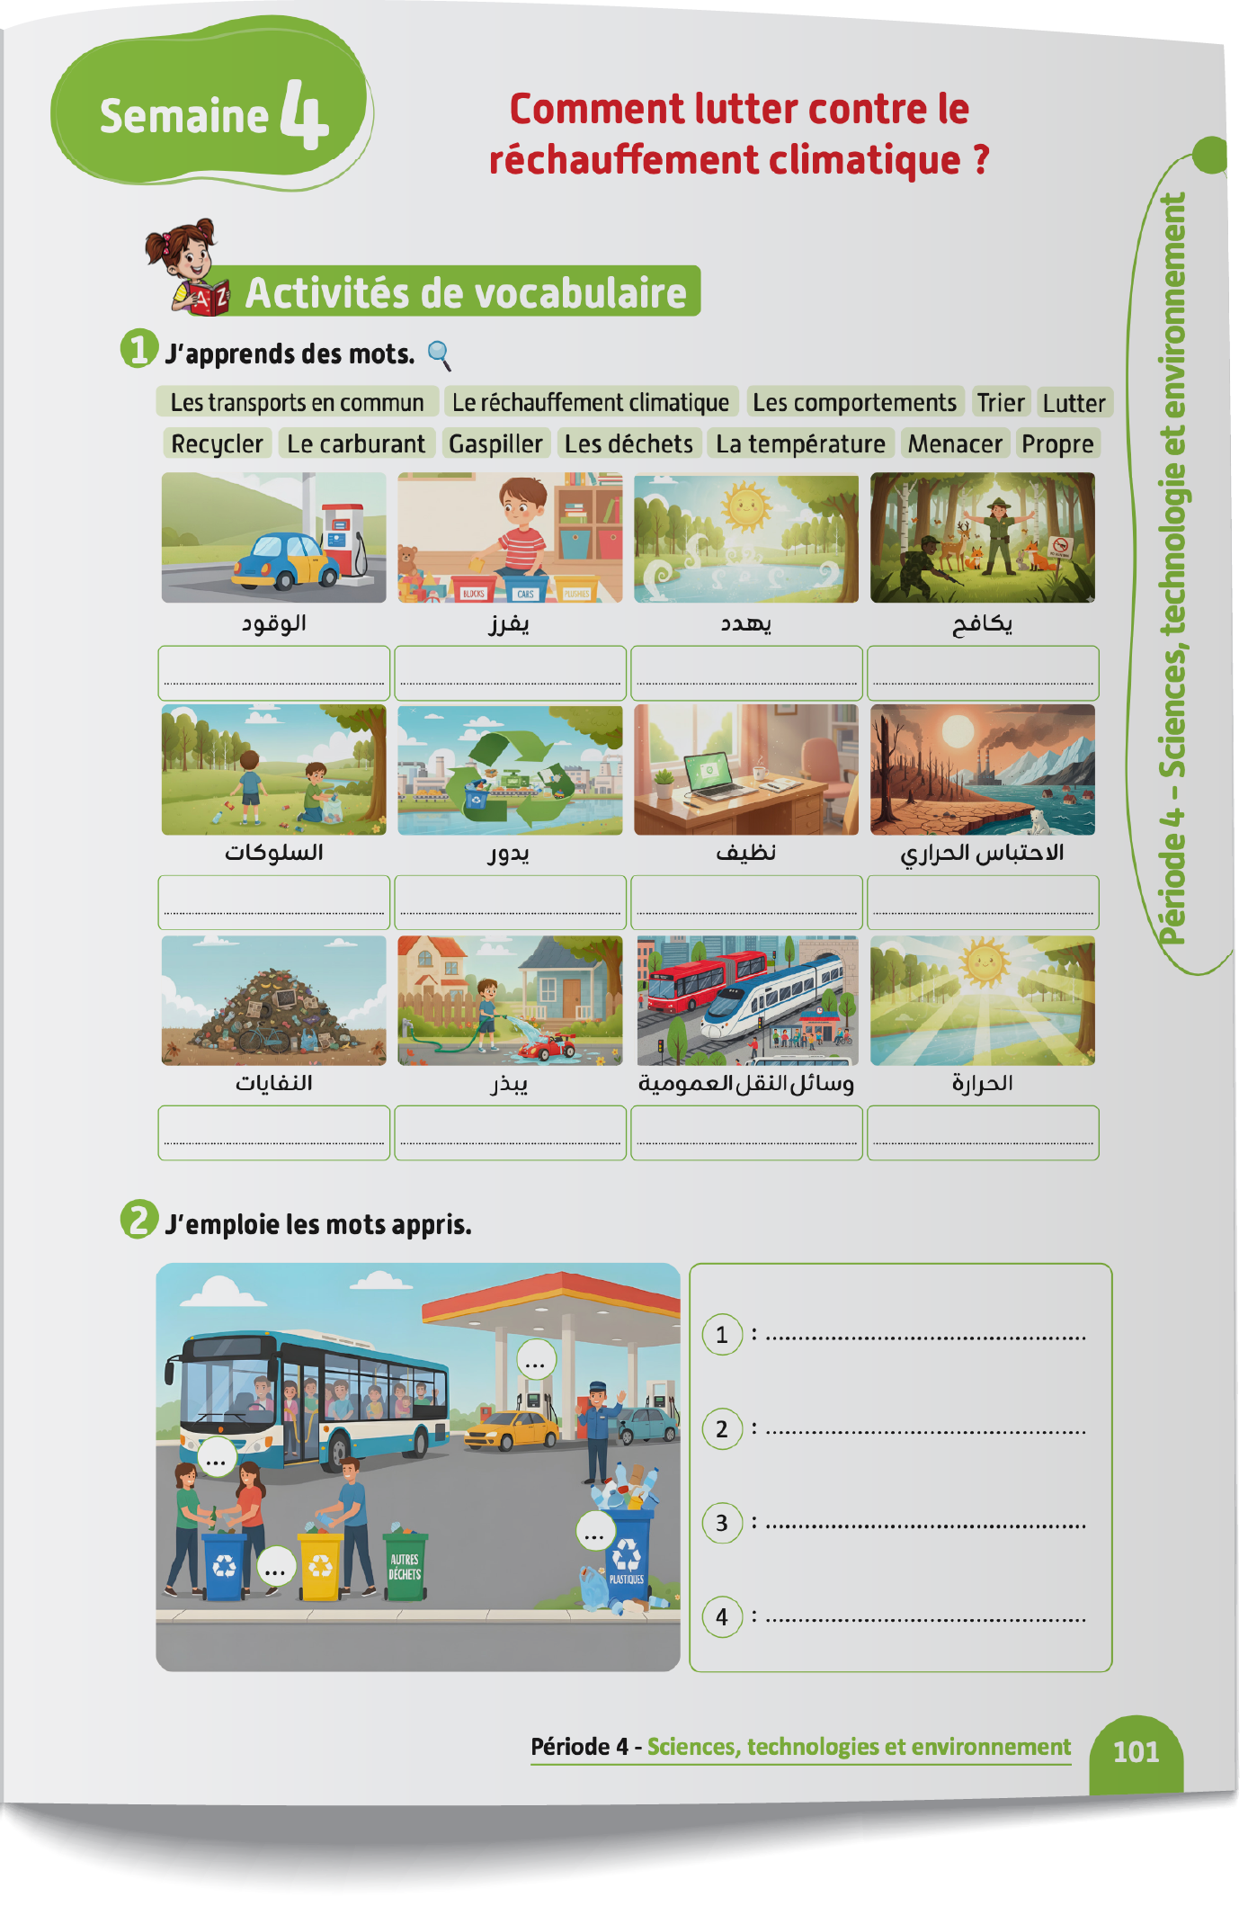
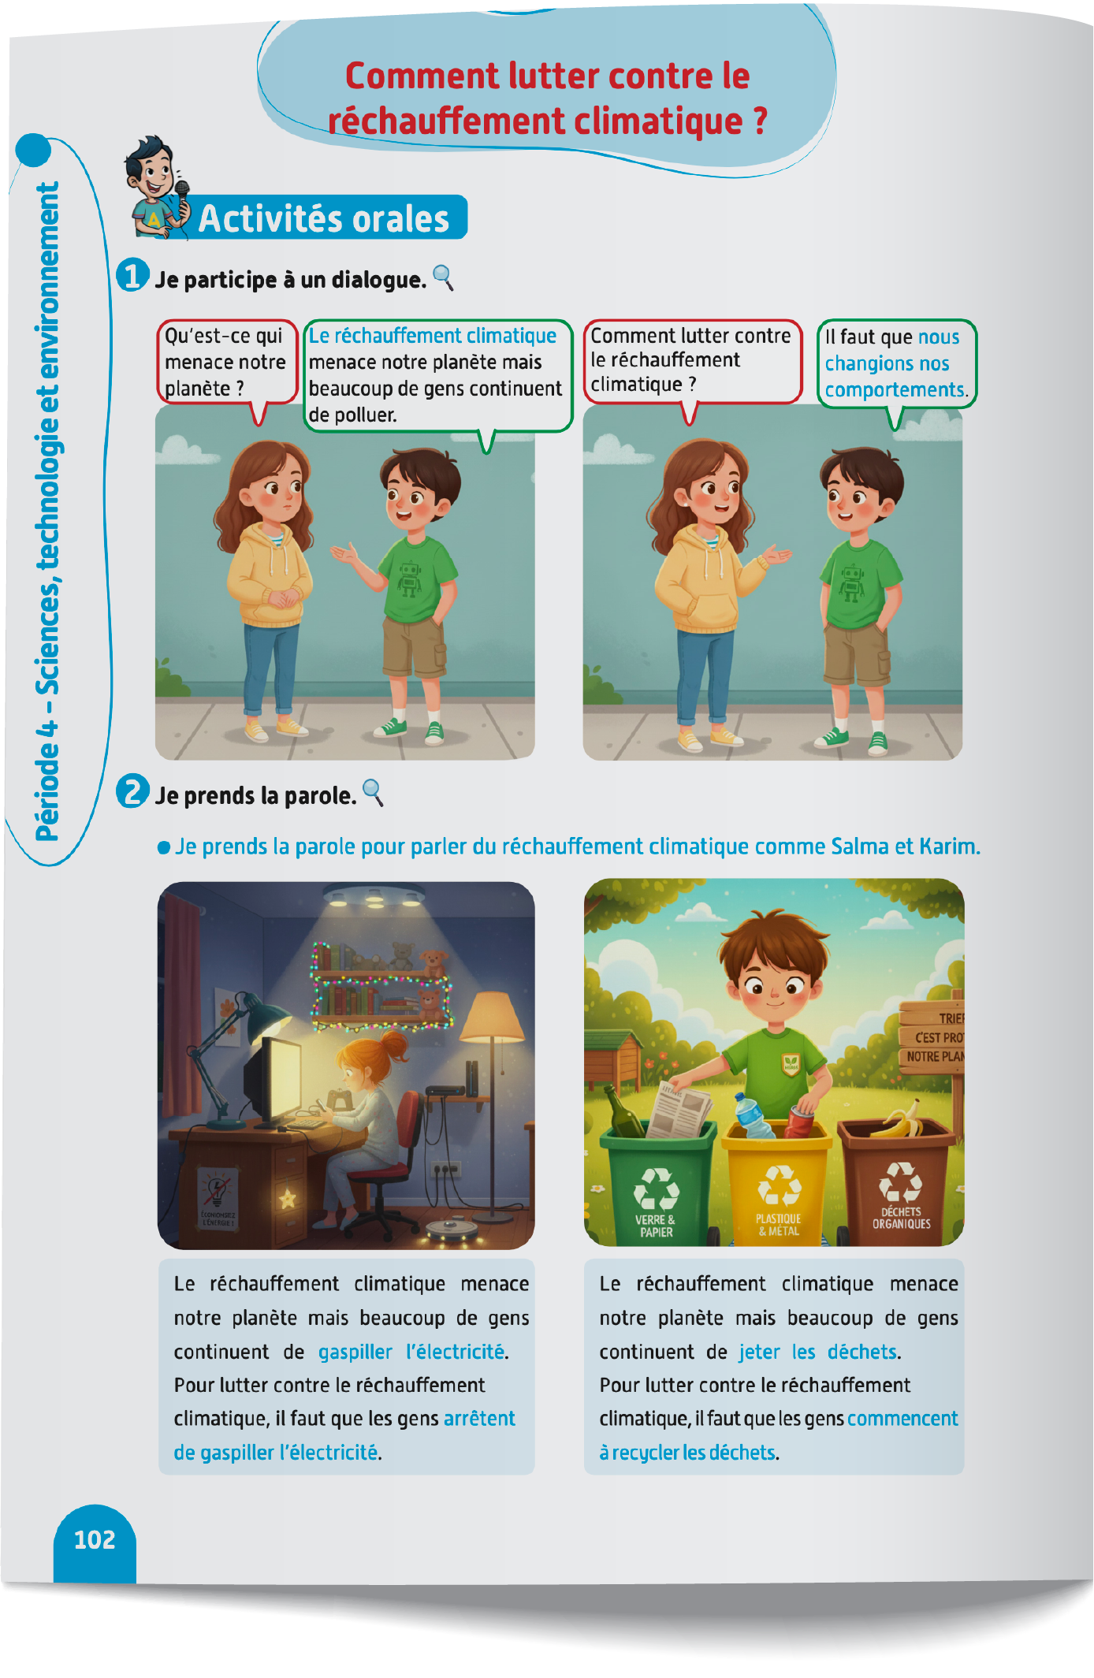
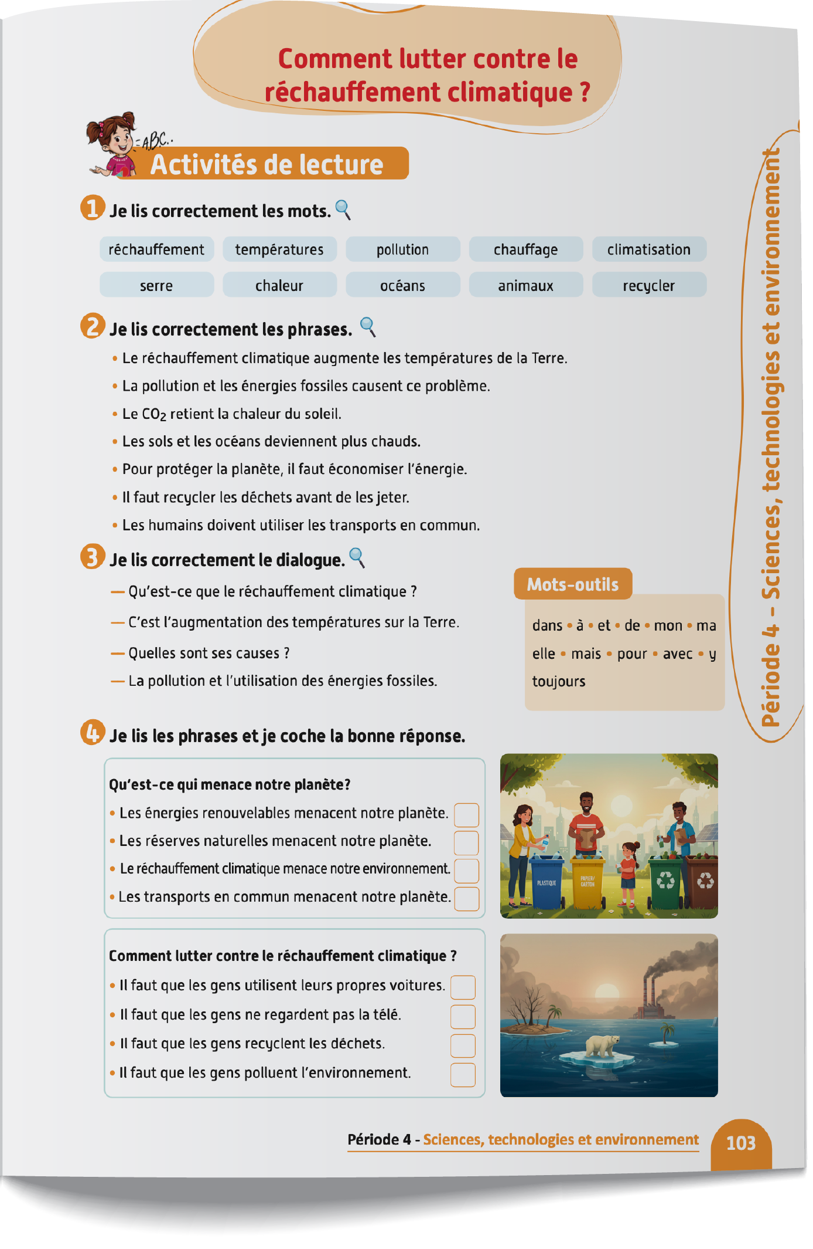
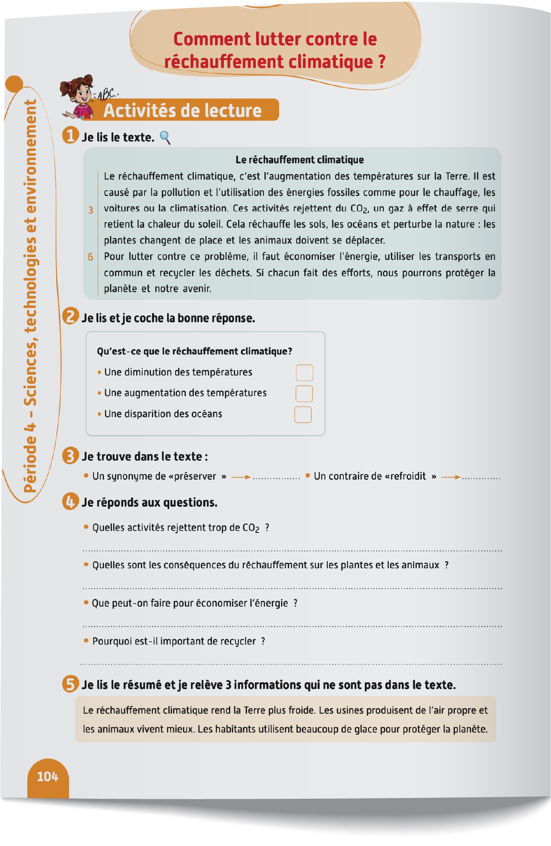

Contenu de la semaine
Réservé à l’enseignant (e)

Slide 5

Organisation de la semaine
Réservé à l’enseignant (e)
Séance 1
Séance 4
Présentation du vocabulaire
Exploitation du vocabulaire
Activités de vocabulaire sur livret
Oral – Dialogue
Lecture – Texte ( fluidité et compréhension)
Séance 2
Séance 5
Oral – Acte de parole 1
Ecrit – Point de langue 1
Lecture – Mots avec difficultés
Oral – Prise de parole
Ecriture – Texte
Séance 3
Séance 6
Oral - Acte de parole 2
Ecrit – Point de langue 2
Lecture – Phrases
Révision
Lecture offerte

Slide 6



Plan de la séance 3
Réservé à l’enseignant (e)
1. Acte de parole
Poser la question : Comment lutter contre le réchauffement climatique ?
Répondre à la question : Comment lutter contre le réchauffement climatique ?
Conjuguer les verbes du 1er groupe au subjonctif présent.
Lecture de phrases.

Slide 7



Bonjour les enfants ! La leçon de français commence maintenant. Soyez attentifs.

Slide 8

Aujourd’hui, nous allons apprendre à poser une question avec Majd et Nada. Soyez attentifs.

Slide 9

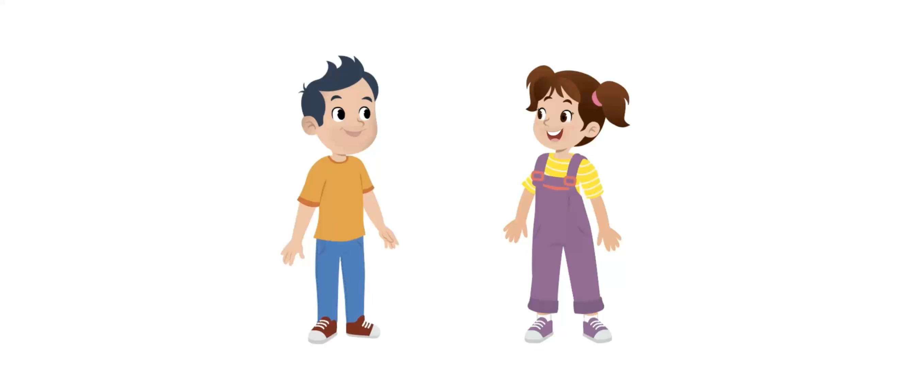


Lecture de la vidéo.

Slide 10
Maintenant, nous allons apprendre à poser les questions comme Majd et Nada. Répétons ensemble.
Comment lutter contre le réchauffement climatique ?
Comment lutter contre la pollution ?

Slide 11

Maintenant, nous allons apprendre à répondre aux questions : « Comment lutter contre le réchauffement climatique ? », « Comment lutter contre la pollution ? ».

Slide 12

Lecture de la vidéo.

Slide 13
Répétons ensemble.
Il faut que nous changions nos comportements.
Il faut que nous recyclions les déchets.

Slide 14
Voici d’autres exemples :
Il faut que les gens arrêtent de gaspiller l’électricité.
Il faut que les gens utilisent les énergies renouvelables.

Slide 15





Qui veut passer au tableau pour jouer la scène ?
Comment lutter contre ______________ ?
Il faut que ______________.

Slide 16

Qui veut passer au tableau pour jouer la scène ?
Comment lutter contre ______________ ?
Il faut que ______________.

Slide 17
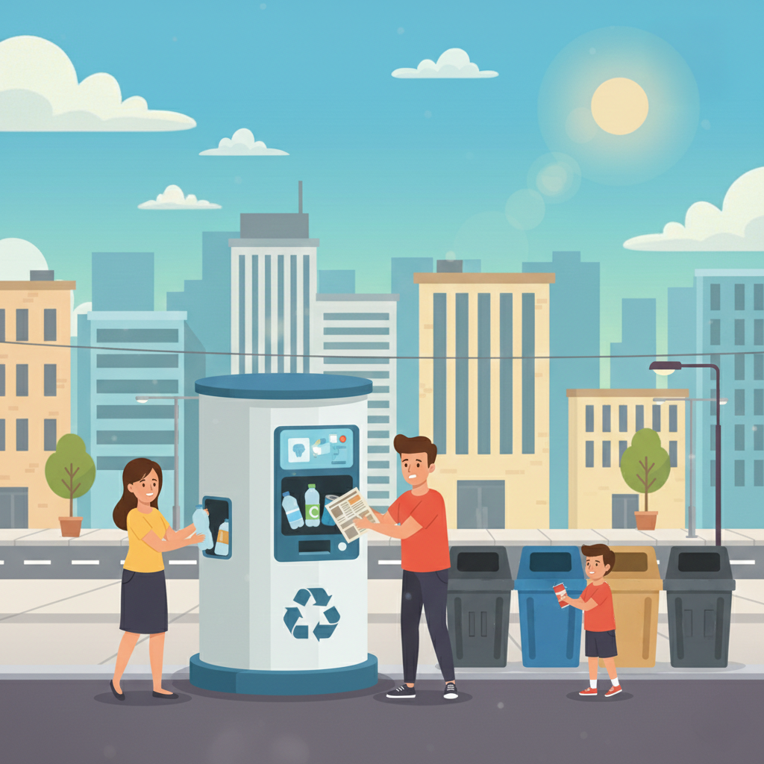
Qui veut passer au tableau pour jouer la scène ?
Comment lutter contre ______________ ?
Il faut que ______________.

Slide 18
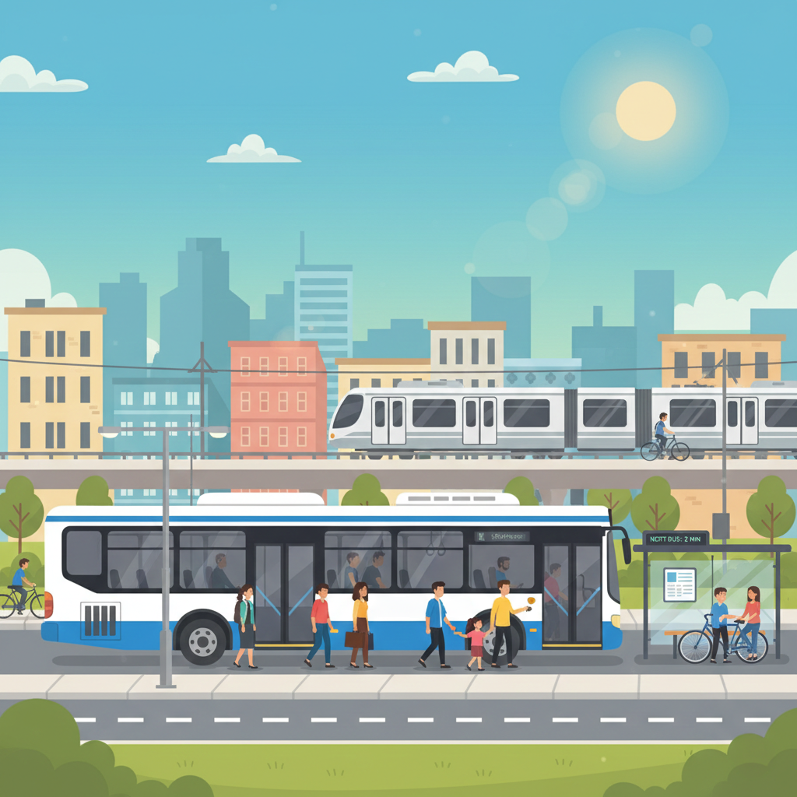

Qui veut passer au tableau pour jouer la scène ?
Comment lutter contre ______________ ?
Il faut que ______________.

Slide 19


Chacun joue le dialogue avec son voisin.
Comment lutter contre ______________ ?
Il faut que ______________.

Slide 20
Plan de la séance 3
Réservé à l’enseignant (e)
Poser la question : Comment lutter contre le réchauffement climatique ?
Répondre à la question : Comment lutter contre le réchauffement climatique ?
2. Ecrit : Point de langue
Conjuguer les verbes du 1er groupe au subjonctif présent.
Lecture de phrases.

Slide 21


Nous allons apprendre à conjuguer les verbes du 1er groupe au subjonctif présent.
Les verbes du 1er groupe au subjonctif présent

Slide 22


Lecture de la vidéo.

Slide 23
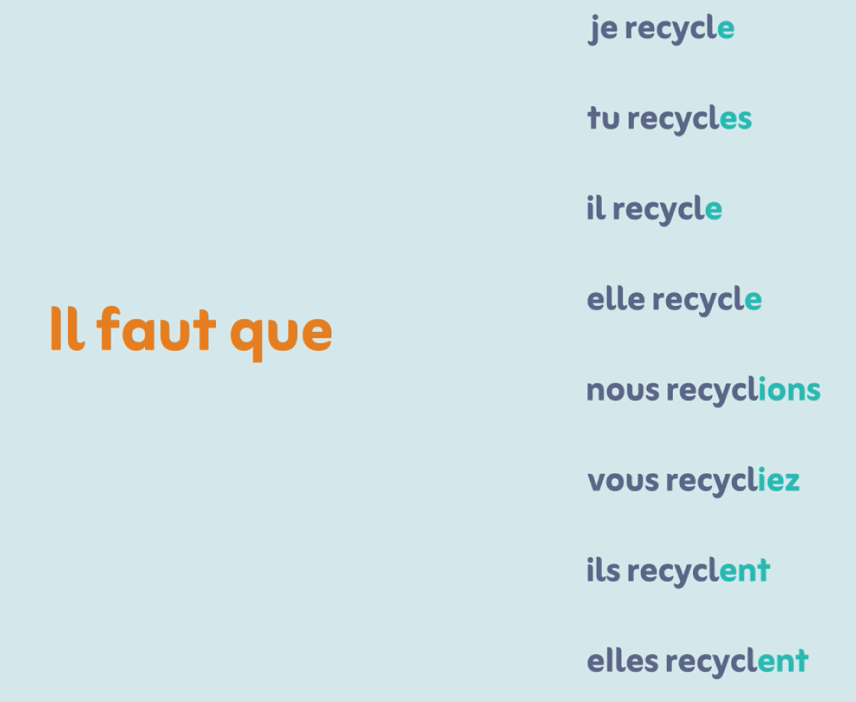
Répétons ensemble.
Les verbes du 1er groupe au subjonctif présent

Slide 24

Prenez vos ardoises.

Slide 25

Sur vos ardoises, complétez la phrase avec le verbe « recycler » au subjonctif présent.
Il faut que nous _______ (recycler) nos déchets pour protéger la planète.

Slide 26
Levez les ardoises.

Slide 27
Corrigez.
Il faut que nous recyclions nos déchets pour protéger la planète.

Slide 28
Compétez la phrase avec le verbe « économiser » au subjonctif présent.
Il faut que j’_________ (économiser) l’eau.

Slide 29
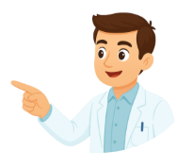
Levez les ardoises.

Slide 30
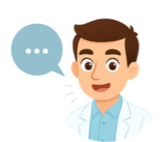
Corrigez.
Il faut que j’économise l’eau.

Slide 31
Compétez la phrase avec le verbe « planter » au subjonctif présent.
Il faut que vous _________(planter) des plantes pour aider la planète.

Slide 32
Levez les ardoises.

Slide 33
Corrigez.
Il faut que vous plantiez des plantes
pour aider la planète.

Slide 34
Compétez la phrase avec le verbe « changer » au subjonctif présent.
Il faut tu _________(changer) ta façon de consommer.

Slide 35
Levez les ardoises.

Slide 36
Corrigez.
Il faut que tu changes ta façon de consommer.

Slide 37

Rangez vos ardoises.

Slide 38
Prenez vos livrets à la page 105.

Slide 39

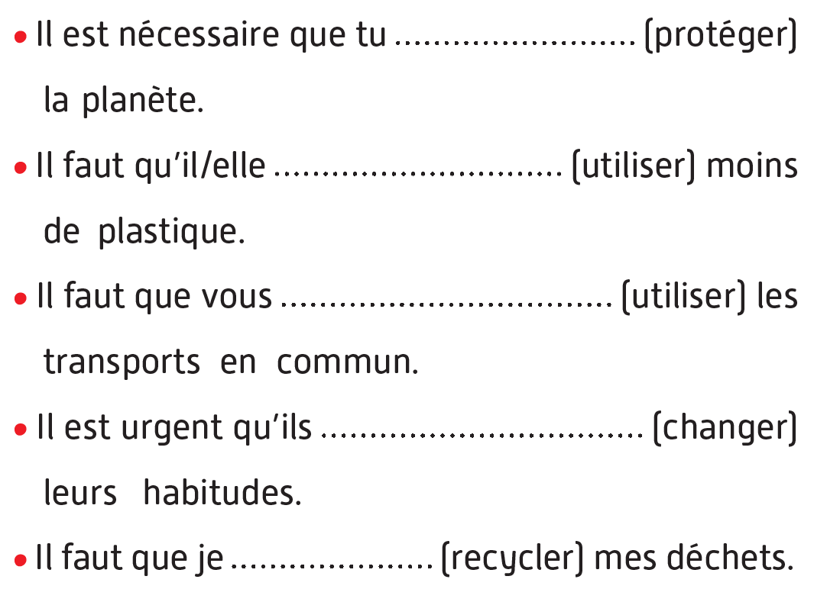
Vous allez faire l’activité 1. Je vais expliquer la consigne et passer entre les rangs pour vous aider.

Slide 40
Corrigez. Faites attention à l’orthographe.
protèges
utilise
utilisiez
changent
recycle

Slide 41
Plan de la séance 3
Réservé à l’enseignant (e)
Poser la question : Comment lutter contre le réchauffement climatique ?
Répondre à la question : Comment lutter contre le réchauffement climatique ?
Conjuguer les verbes du 1er groupe au subjonctif présent.
3. Lecture
Lecture de phrases.

Slide 42

Maintenant, nous allons faire de la lecture.

Slide 43
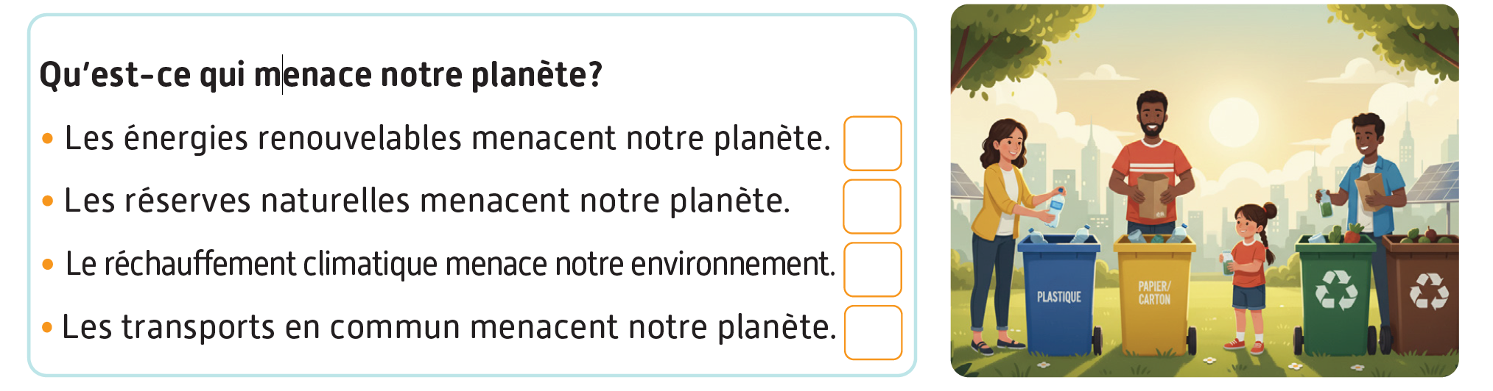
Observez cette image et lisez la question. Je vais vous proposer des réponses.
Qu’est-ce qui menace notre planète ?

Slide 44

Prenez vos ardoises.

Slide 45

Ecrivez le numéro de la bonne réponse sur votre ardoise (1, 2, 3 ou 4).

Slide 46

Levez vos ardoises.

Slide 47
La bonne réponse est : « 3, le réchauffement climatique menace notre environnement. » Qui veut lire et expliquer la réponse ?

Slide 48
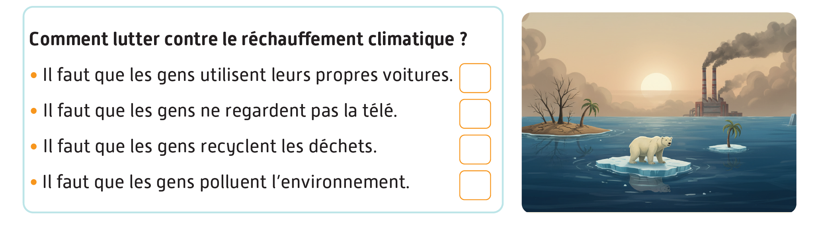

Prenez vos livrets à la page 103. Avec votre voisin, vous allez lire et répondre à la question de l’activité 4. Je vais circuler entre les rangs pour vous aider.

Slide 49
La bonne est réponse est : « Il faut que les gens recyclent les déchets. » Qui veut lire et expliquer la réponse ?
X

Slide 50
Notez les devoirs à faire à la maison. Vous allez lire et recopier le dialogue de la page 103.

Slide 51


La séance d’aujourd’hui est terminée. A bientôt.

